Slide 1


SECURITE CMS WORDPRESS
ABRADOR DARYL
Apprenant chez Simplon
Concepteur développeur d’applications
Notes:
Bonjour à tous, je m’appel abrador daryl. Auparavant j’étais technicien polyvalent issue d’une formation en licence professionnel d’administration sécurité et réseaux. Après quelque mois de chômage j’ai décidé de me reconvertir dans la branche du développement qui est un domaine annexe à ma formation initiale.
Aujourd’hui je prépare le titre professionnelle concepteur et développeur d’applications avec Simplon et en tant qu’apprenti chez Soobik. Travailler chez Soobik me permet d’être polyvalent car je peux mettre en pratique les compétences annexes que j’ai en bagage jusqu’à maintenant. Grâce à mon dynamisme et ma persévérance, je monte constamment en compétence en élargissant mes champs d’actions dans le développement et la cybersécurité. Généralement je suis autonome dans la gestion des projets en faisant toutes les étapes du développement jusqu’au déploiement.

Slide 2

SOMMAIRE
Présentation de l’activité
Tableau de criticité
Sujet de veille
Référentiel
Questions
Bilan / Recommandations

Slide 3

Présentation de l’activité
But de l’activité
Effectuer des tests de pénétration d’un site Wordpress
Notes:
L’activité consistait à faire des test de pénétration d’un site utilisant le CMS wordpress.
On se met dans la peau d’un attaquant en suivant 4 étapes :
Reconnaissance
Enumération
Implantation initiale
Escalade de privilège

Slide 4
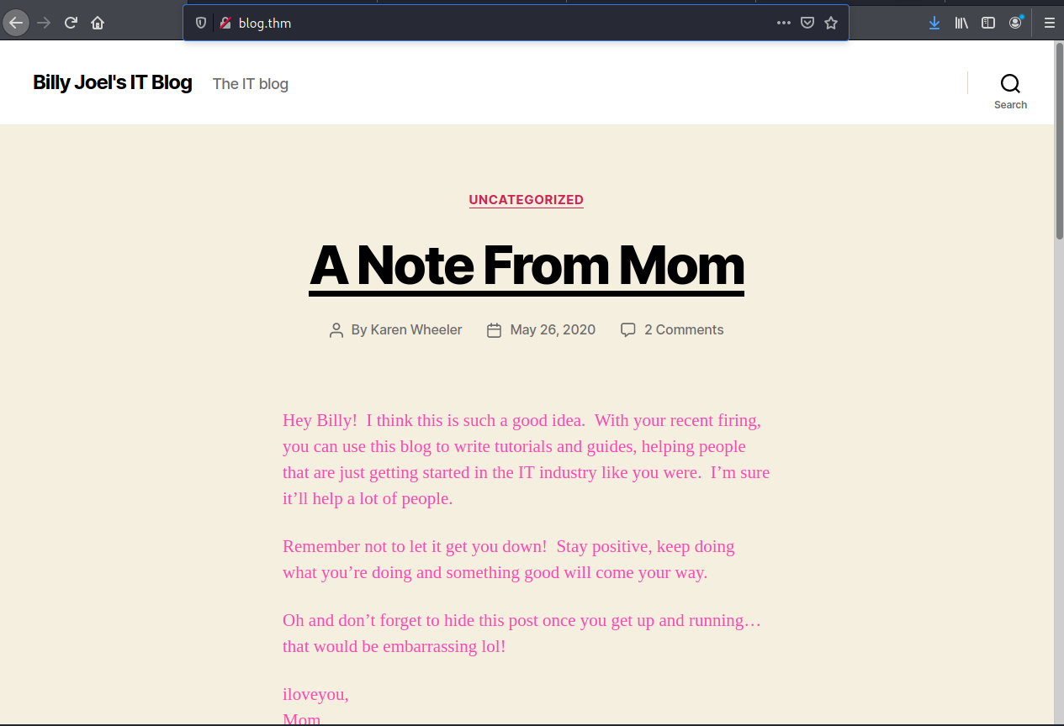

Présentation de l’activité
Phase :
Reconnaissance
Notes:
Lors de la phase de reconnaissance, j’ai identifié toutes les informations relatives à notre victime. J’ai utilisé l’outil nmap pour identifier les ports et services qui fonctionne sur la machine.

Slide 5
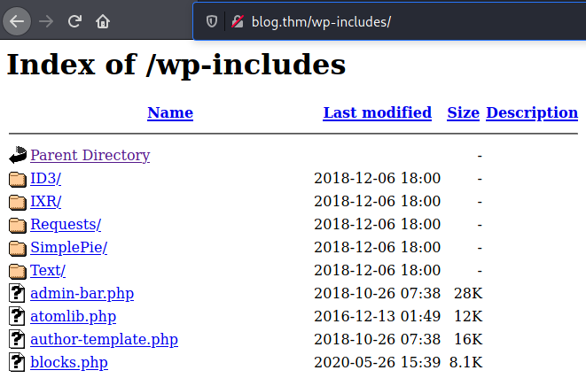

Présentation de l’activité
Phase :
Enumération
Notes:
Lors de la phase d’énumération, j’ai navigué sur le site utilisant le CMS WordPress puis par curiosité j’ai tester la visibilité des dossiers. Et comme on peut voir le dossier n’etait pas protégé en lecture. Puis j’ai utiliser l’outil wpscan qui m’a permis d’avoir plus d’information comme par exemple les identifiants des utilisateurs de WordPress.

Slide 6
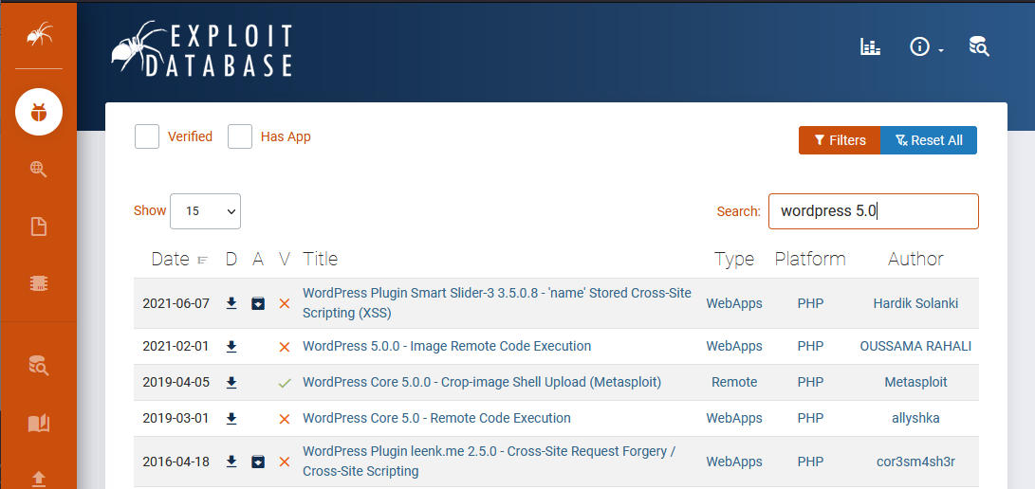

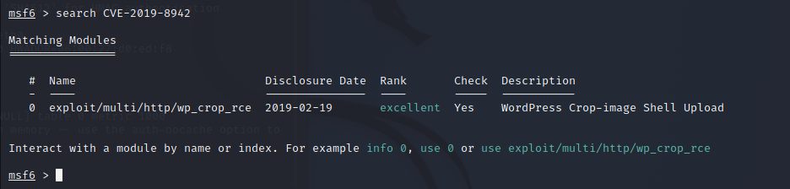
Présentation de l’activité
Phase :
Implantation initiale
Notes:
Lors de la phase d’implémentation initiale, j’ai rechercher s’il existait une faille connue et comme vous pouvez le voir, il en existait un qui permettait d’envoyer une fausse image qui était en faite la porte nous permettant de prendre la main sur la machine de la victime une fois qu’elle était téléversé. Mais celui-ci nécessite d’avoir un identifiant et un mot de passe. J’ai donc brut force l’identifiant kwheel avec l’outil hydra qui utilise un mot de passe faible connu des bibliothèque rockyou.txt.

Slide 7
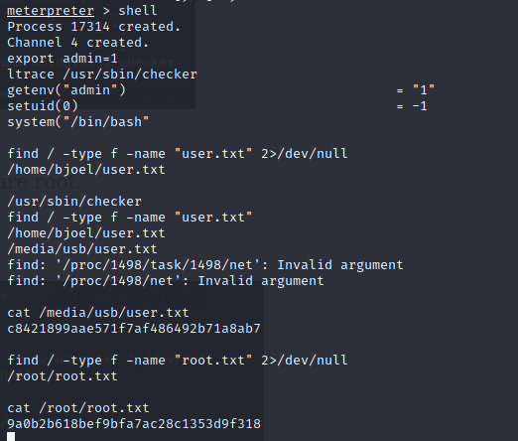

Présentation de l’activité
Phase :
Escalade de privilège
Notes:
Lors de la phase d’escalade de privilège, j’ai rechercher les fichiers ayant un setuid en tant qu’utilisateur root, me permettant d’exécuter le fichier comme si j’étais connecter en tant que root alors que mon utilisateur courant c’est toto. J’en ai retrouver un qui me semblait bizarre car ce fichier n’est pas native. En testant d’exécuter le fichier en mode debug, j’ai vu qu’il fallait modifier une variable d’environnement pour s’octroyer les droits de super-utilisateur et avoir la main mise sur tout le système. A partir de là j’ai pu faire ce que je voulais sur le système.

Slide 8
Bilan / Recommandations
Vulnérabilités | Solutions
Application qui n’est pas à jour | Mettre à jour le CMS Wordpress
Faille de téléversement Wordpress | Mettre à jour le CMS Wordpress
Visibilité des dossiers | Mettre un fichier htaccess pour cacher les fichiers
Compte utilisateur : mot de passe faible et connue | Mettre un mot de passe fort personnalisé
Fichier de configuration spécial avec de mauvais droit | Eviter d’avoir des fichiers configuration spéciaux avec les comptes super-utilisateur

Slide 9
Tableau de criticité
Vulnérabilités | Probabilités | Risques
Application qui n’est pas à jour | ELEVE – Failles de sécurité | ELEVE – Corruption du système
Faille de téléversement WordPress | ELEVE – Envoie de fichier corrompu | ELEVE – Prise en main à distance
Compte utilisateur : mot de passe faible et connue | ELEVE – Prise de contrôle du compte | ELEVE – Brut force du mot de passe
Fichier de configuration spécial avec de mauvais droits | ELEVE – Elévation de privilège | ELEVE – Corruption du système

Slide 10
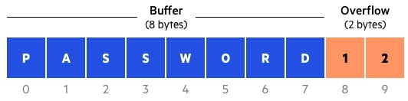
Sujet de veille
CVE-2021-22908 :
Exploit dépassement mémoire tampon via partage SMB
Notes:
Les attaquants exploitent les problèmes de dépassement de mémoire tampon en écrasant la mémoire d'une application. Cela modifie le chemin d'exécution du programme, déclenchant une réponse qui endommage les fichiers ou expose des informations privées. Par exemple, un attaquant peut introduire du code supplémentaire, envoyant de nouvelles instructions à l'application pour accéder aux systèmes informatiques.
Si les attaquants connaissent la disposition de la mémoire d'un programme, ils peuvent intentionnellement alimenter une entrée que le tampon ne peut pas stocker et écraser les zones qui contiennent du code exécutable, en le remplaçant par leur propre code. Par exemple, un attaquant peut écraser un pointeur (un objet qui pointe vers une autre zone en mémoire) et le pointer vers une charge utile d'exploit, pour prendre le contrôle du programme.

Slide 11
Référentiel
Evaluer la criticité des risques liés aux métiers du commanditaire sur le système d'information.
Analyser l’architecture d’un système d'information et des protocoles de sécurité du commanditaire afin d'évaluer les risques de sécurité.
Qualifier un incident de sécurité détecté sur la base d’une analyse des impacts sur l'organisation de manière à apporter une réponse adaptée.
Identifier les tactiques et techniques d’attaques ainsi que les objectifs de l'attaquant de manière à proposer des préconisations adaptées au mode opératoire utilisé.

Slide 12

Questions

